Slide 1






Slide 2




Slide 3

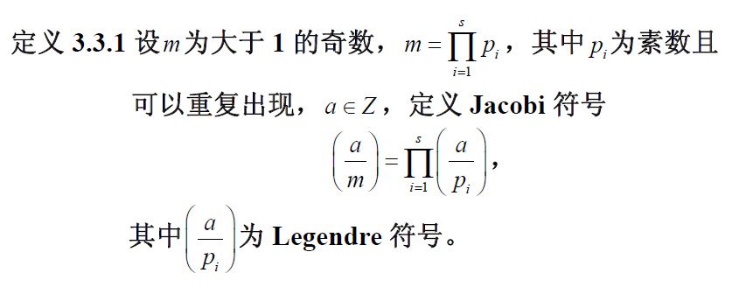

Slide 4









Slide 5







Slide 6







Slide 7






Slide 8




Slide 9
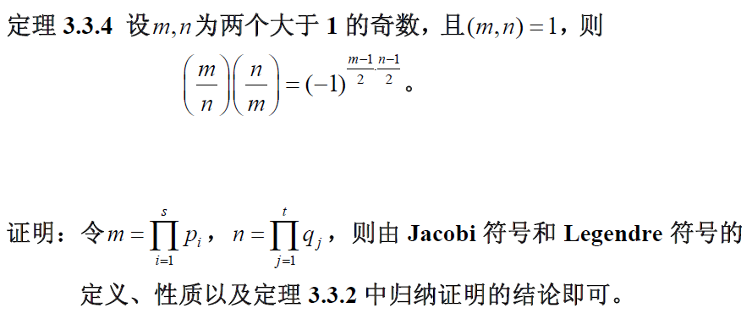

Slide 10


Slide 11







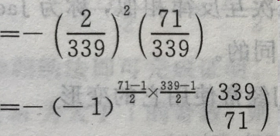




Slide 12







Slide 13
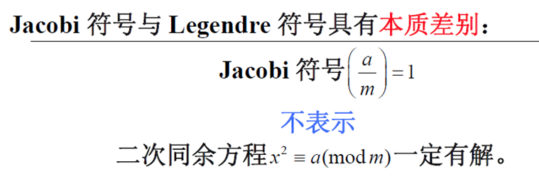



Slide 14



Slide 15






Slide 16




Slide 17

1. 密钥的产生
随机选择两个大素数p、q，满足
p≡q≡3 mod 4，
即这两个素数形式为4k+3；
计算n=p×q。
以n作为公开钥，p、q作为秘密钥。

Slide 18
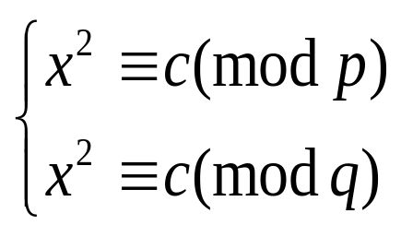
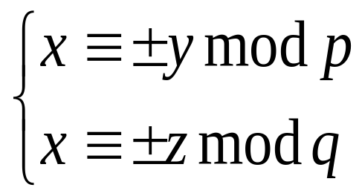
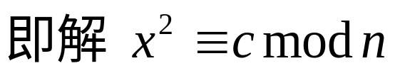

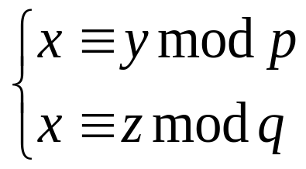
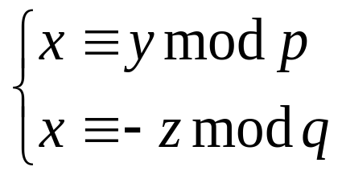
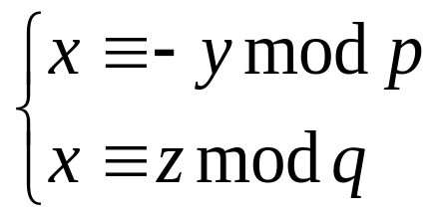
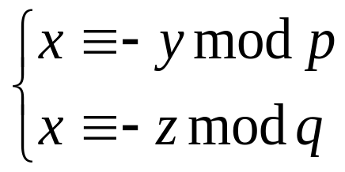
2. 加密
c≡m² mod n
3. 解密
密文对应的明文不惟一。可在m中加入A, B的身份号、日期、时间等。

Slide 19

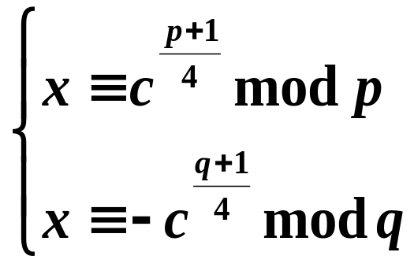
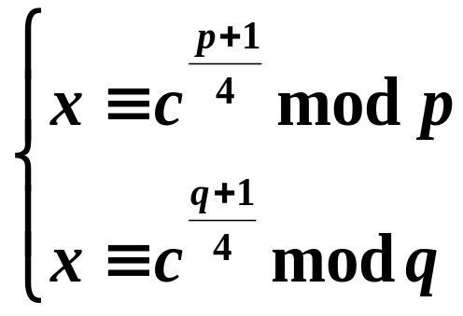
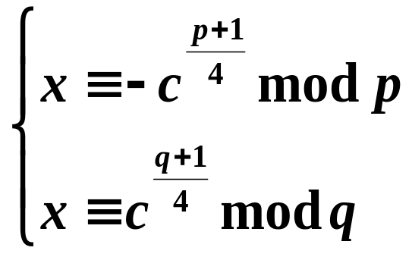
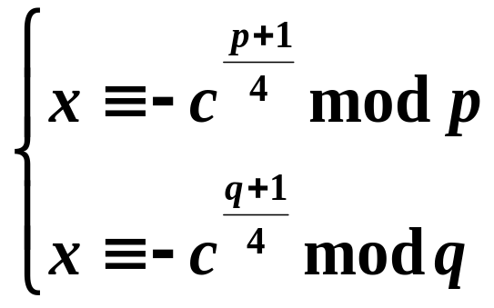
Rabin密码体制小结
2. 加密: c≡m² mod n
3. 解密:
破译Rabin密码体制的困难程度等价于大整数n的分解。

